Slide 1

Биология · 10 класс
Строение клетки
Основные компоненты и функции клетки, история открытия, методы изучения
Аудитория
Для учащихся 9–11 классов
Notes:
Добрый день! Сегодня мы начинаем наше путешествие в мир клетки — основы всего живого. На этой презентации мы узнаем, как устроена клетка, какие учёные внесли вклад в её открытие, и чем отличаются растительные и животные клетки. Поехали!

Slide 2

Клетка — единица живого
01
02
Структурная единица
Примеры
Клетка — структурная и функциональная единица всех живых организмов.
Одноклеточные (амеба) и многоклеточные (человек).
03
Масштаб
В теле человека около 37 триллионов клеток.
Notes:
Давайте начнём с главного: клетка — это основа всего живого. Все организмы, от бактерий до человека, состоят из клеток. Например, в нашем теле насчитывается около 37 триллионов клеток, и каждая выполняет свою уникальную работу. Это поразительный пример организации живой материи. Сегодня мы разберём, как устроена клетка и почему она считается единицей жизни. А начнём с истории её открытия.

Slide 3
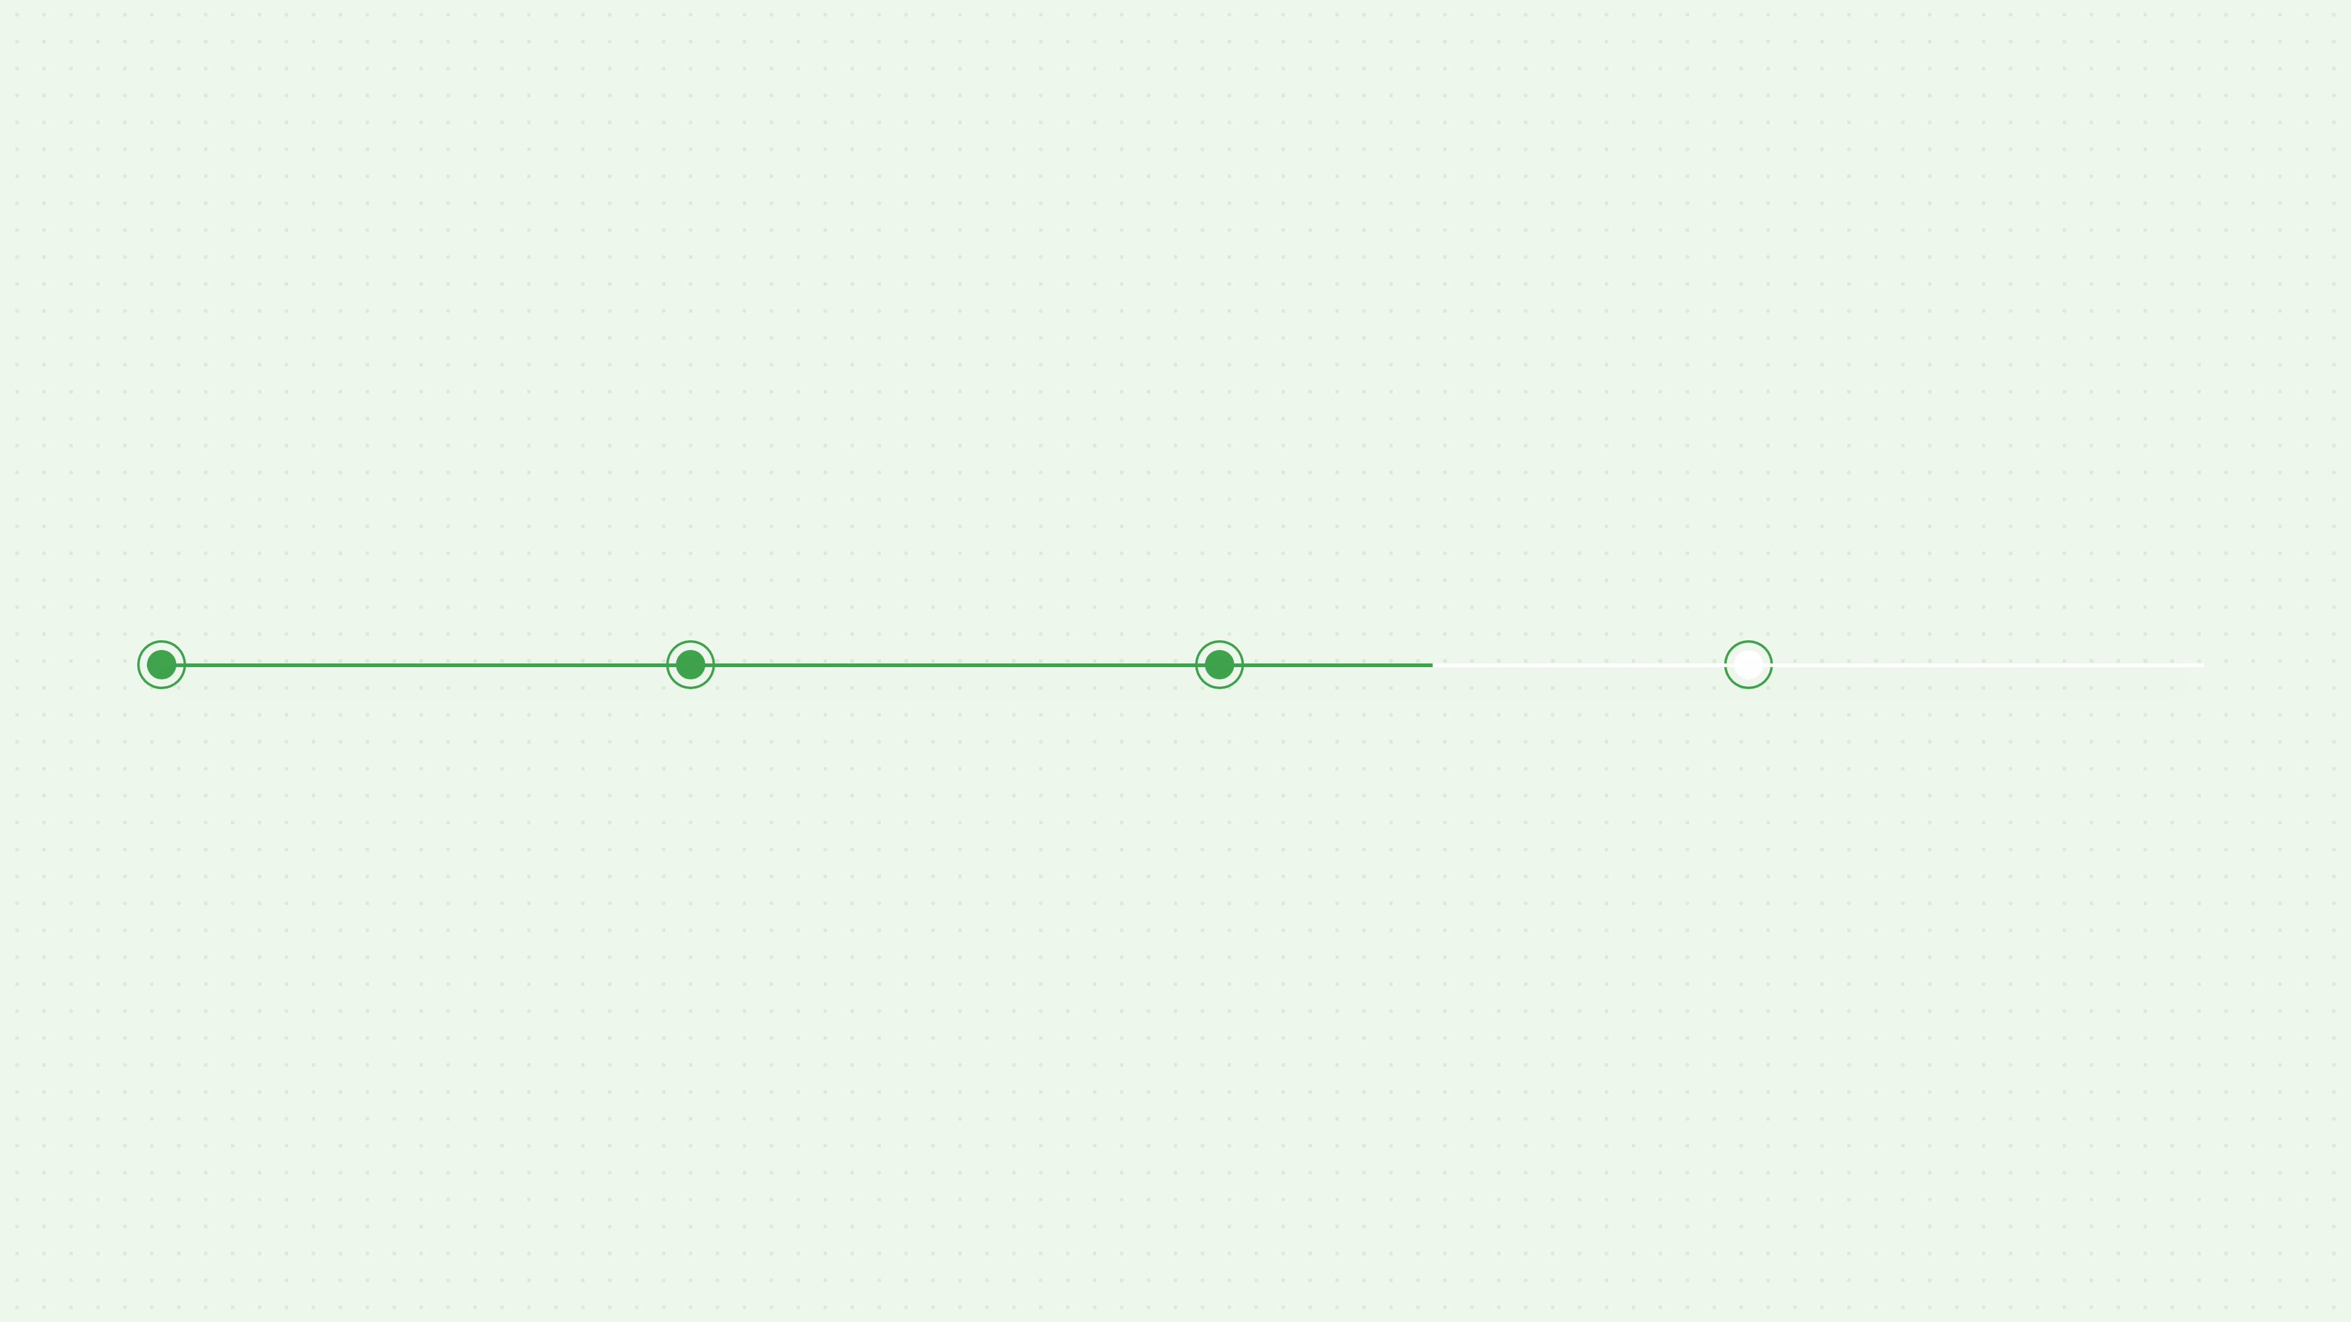
Хронология
История открытия клетки
1665
1674
1839
1858
Роберт Гук
Антони ван Левенгук
Шванн и Шлейден
Рудольф Вирхов
Впервые увидел клетки при изучении среза пробки под микроскопом. Дал им название «клетки».
Наблюдал живые клетки (простейшие, бактерии) с помощью собственных микроскопов.
Сформулировали клеточную теорию: все организмы состоят из клеток.
Дополнил теорию: «всякая клетка из клетки» — клетки образуются только от предшествующих клеток.
Notes:
На этом слайде мы проследим ключевые вехи в истории открытия клетки. Всё началось в 1665 году, когда Роберт Гук впервые рассмотрел ячейки в пробке и назвал их «клетками». Затем Левенгук открыл мир живых микроорганизмов. В XIX веке Шванн и Шлейден обобщили знания в клеточную теорию, а Вирхов добавил принцип «клетка от клетки». Эти открытия заложили основу современной цитологии. А теперь давайте разберём, из каких частей состоит клетка.

Slide 4
Основные части клетки
01
02
Плазматическая мембрана
Цитоплазма
Отграничивает клетку от внешней среды, регулирует транспорт веществ, обеспечивает связь с соседними клетками.
Внутренняя среда клетки, в которой расположены органоиды и протекают метаболические реакции.
03
Ядро
Содержит ДНК, управляет жизнедеятельностью клетки. У прокариот ядро отсутствует.
Notes:
Итак, мы подошли к основным частям клетки. Их три. Первая — плазматическая мембрана. Она не просто оболочка: она регулирует, что входит в клетку, а что выходит. Вторая — цитоплазма, внутренняя среда, где находятся все органоиды и идут химические реакции. И третья — ядро, которое хранит ДНК и управляет клеткой. Важный нюанс: ядро есть только у эукариот, у прокариот его нет. Запомните эту троицу — на ней держится вся клеточная биология.

Slide 5
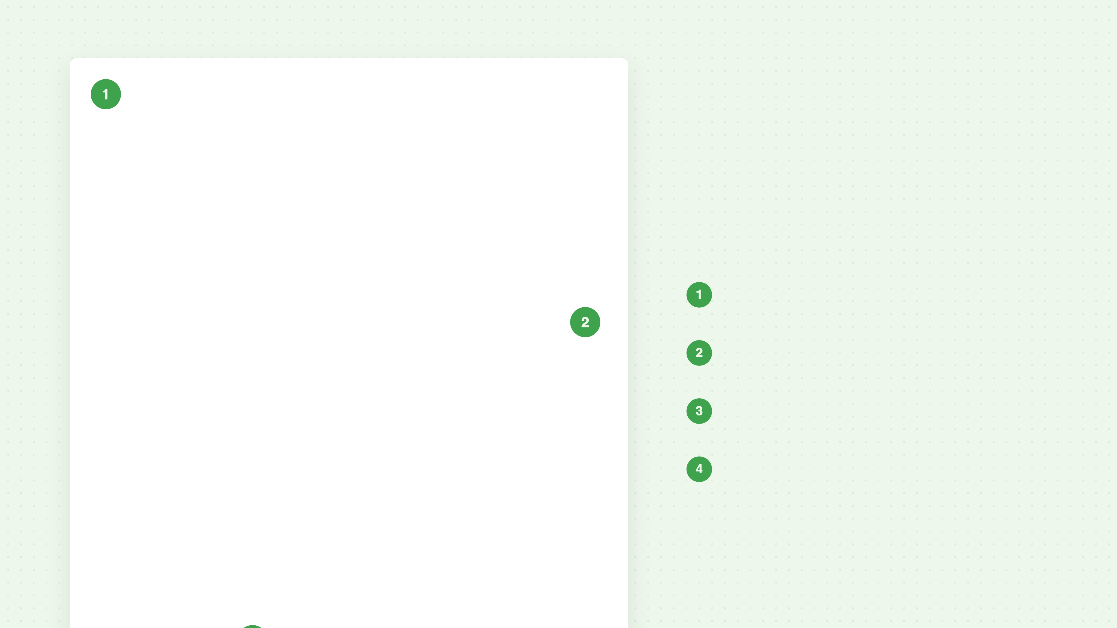
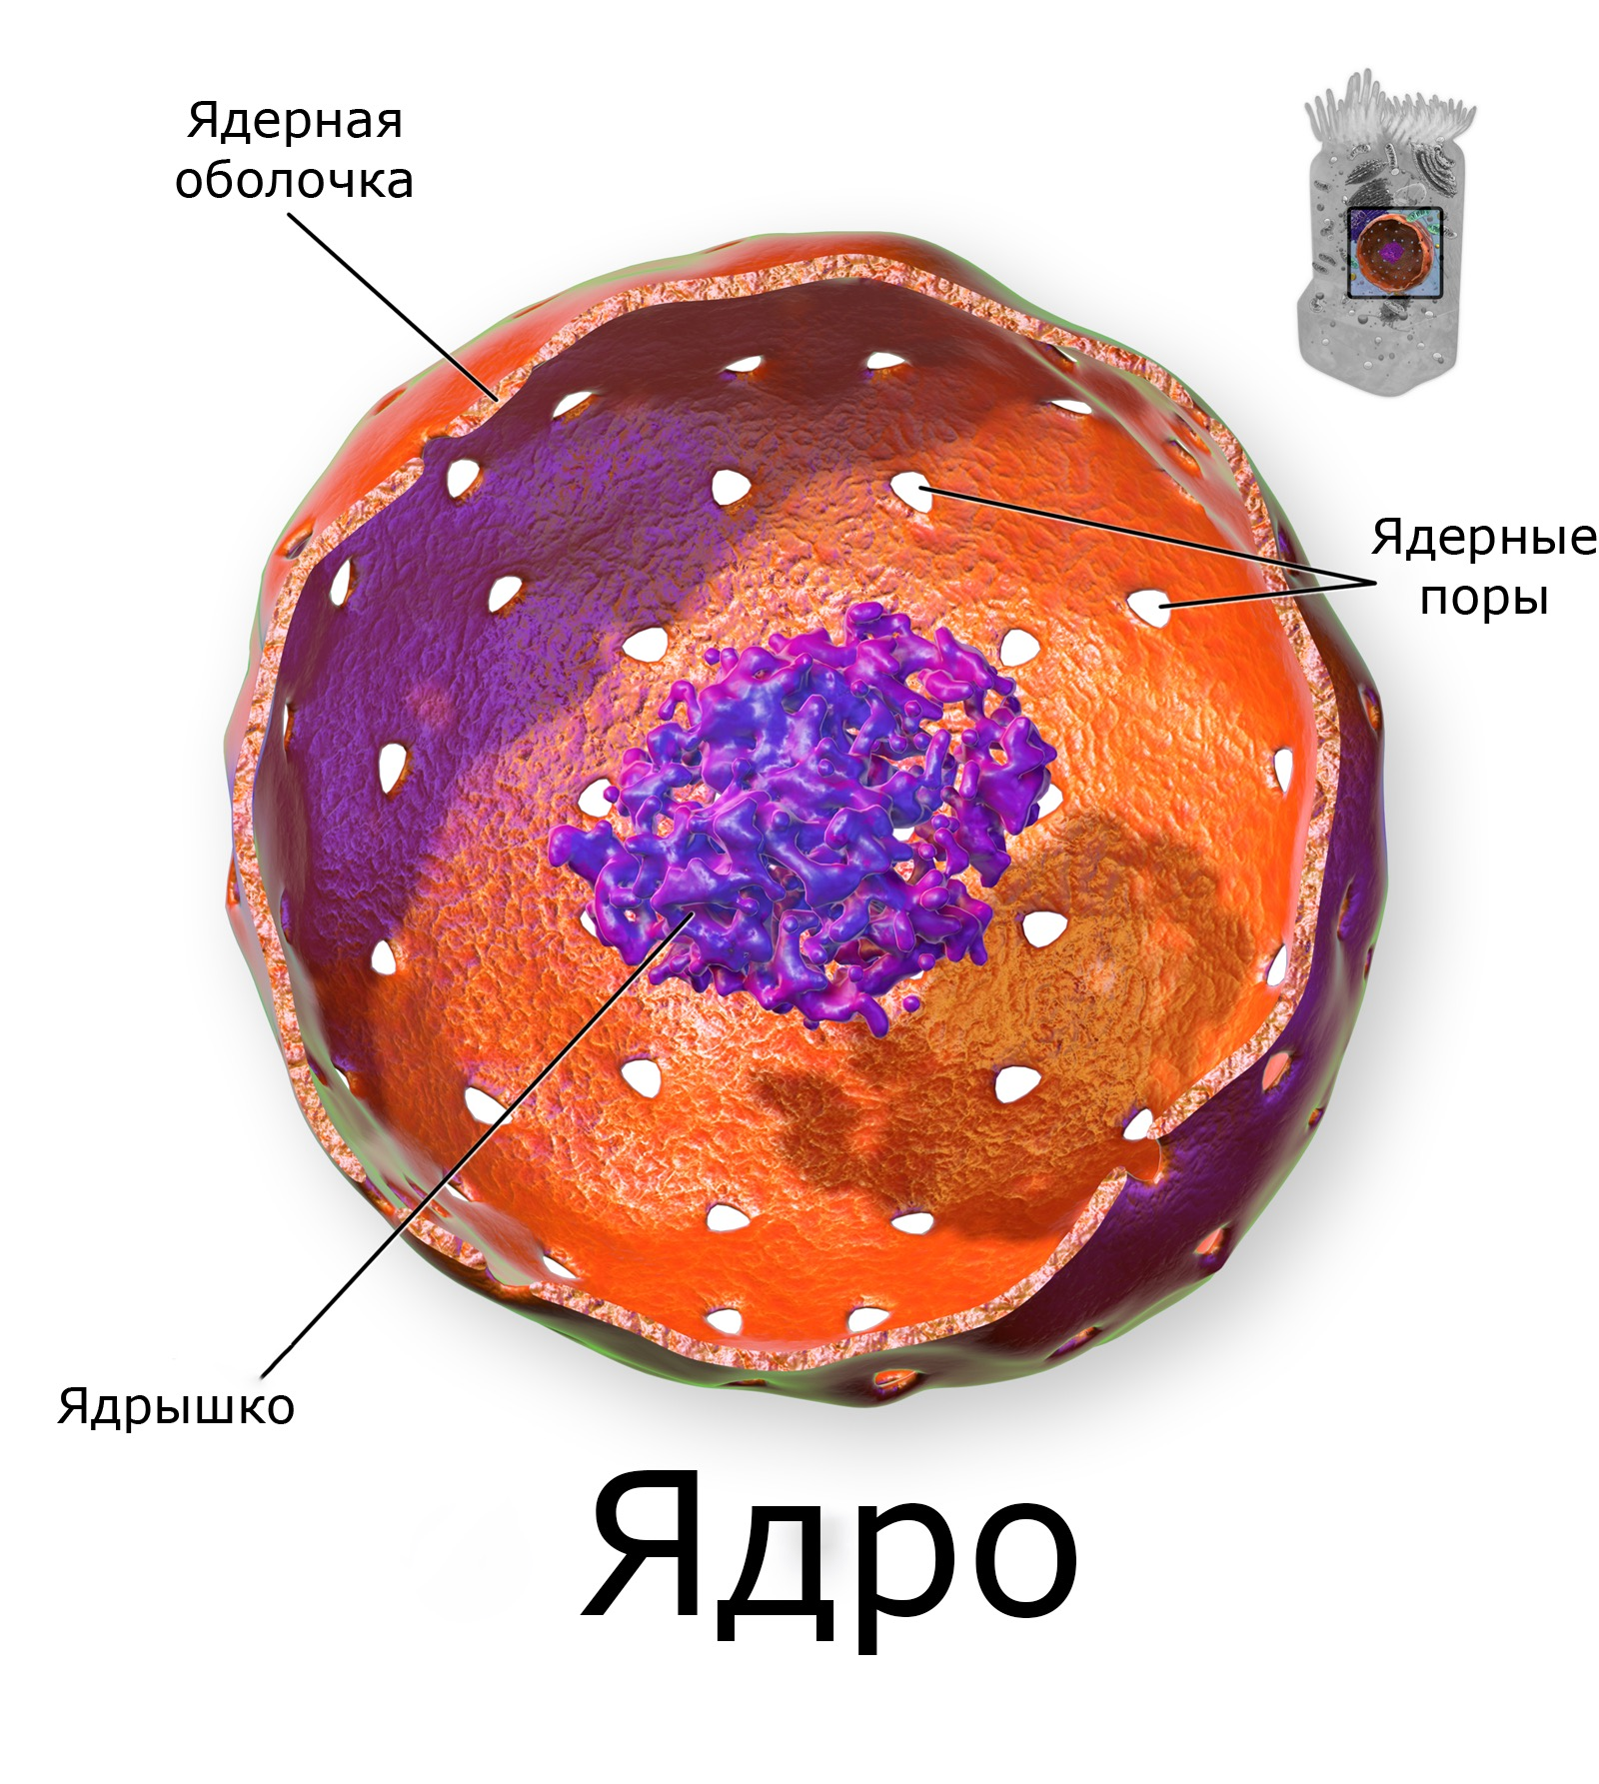
Биология · 8 класс
Ядро и его роль
Ядерная оболочка
Отделяет ядро от цитоплазмы
Хроматин (ДНК)
Содержит наследственную информацию
Ядрышко
Синтез рибосомных РНК (рРНК)
Ядерные поры
Регулируют транспорт веществ
Ядро управляет жизнедеятельностью клетки, регулирует транскрипцию.
Notes:
Ядро — это командный центр клетки. Внутри него находятся хроматин с ДНК, ядрышко, где синтезируются рибосомные РНК, и всё это окружено ядерной оболочкой с порами. Эти структуры обеспечивают хранение и передачу наследственной информации. Без ядра клетка не может функционировать, ведь именно здесь запускаются процессы синтеза белков. Дальше мы посмотрим на другие органоиды.

Slide 6






Органоиды
Органоиды и их функции
Митохондрии
Эндоплазматическая сеть
Рибосомы
Обеспечивают клетку энергией за счёт окисления питательных веществ.
Участвует в синтезе липидов, белков и их транспорте внутри клетки.
Синтезируют белки из аминокислот по инструкции мРНК.
Аппарат Гольджи
Лизосомы
Вакуоли
Модифицирует, сортирует и упаковывает белки в пузырьки.
Переваривают старые органоиды и чужеродные вещества внутри клетки.
Запасают воду и поддерживают тургорное давление в растительных клетках.
Notes:
Теперь разберём, какие органоиды находятся внутри клетки и за что они отвечают. Митохондрии — настоящие энергетические станции, они производят АТФ. Эндоплазматическая сеть — это транспортная система клетки, где синтезируются многие вещества. Рибосомы собирают белки из аминокислот. Аппарат Гольджи сортирует и упаковывает эти белки. Лизосомы отвечают за утилизацию отходов, а вакуоли хранят воду. Все эти части работают слаженно, обеспечивая жизнедеятельность клетки.

Slide 7
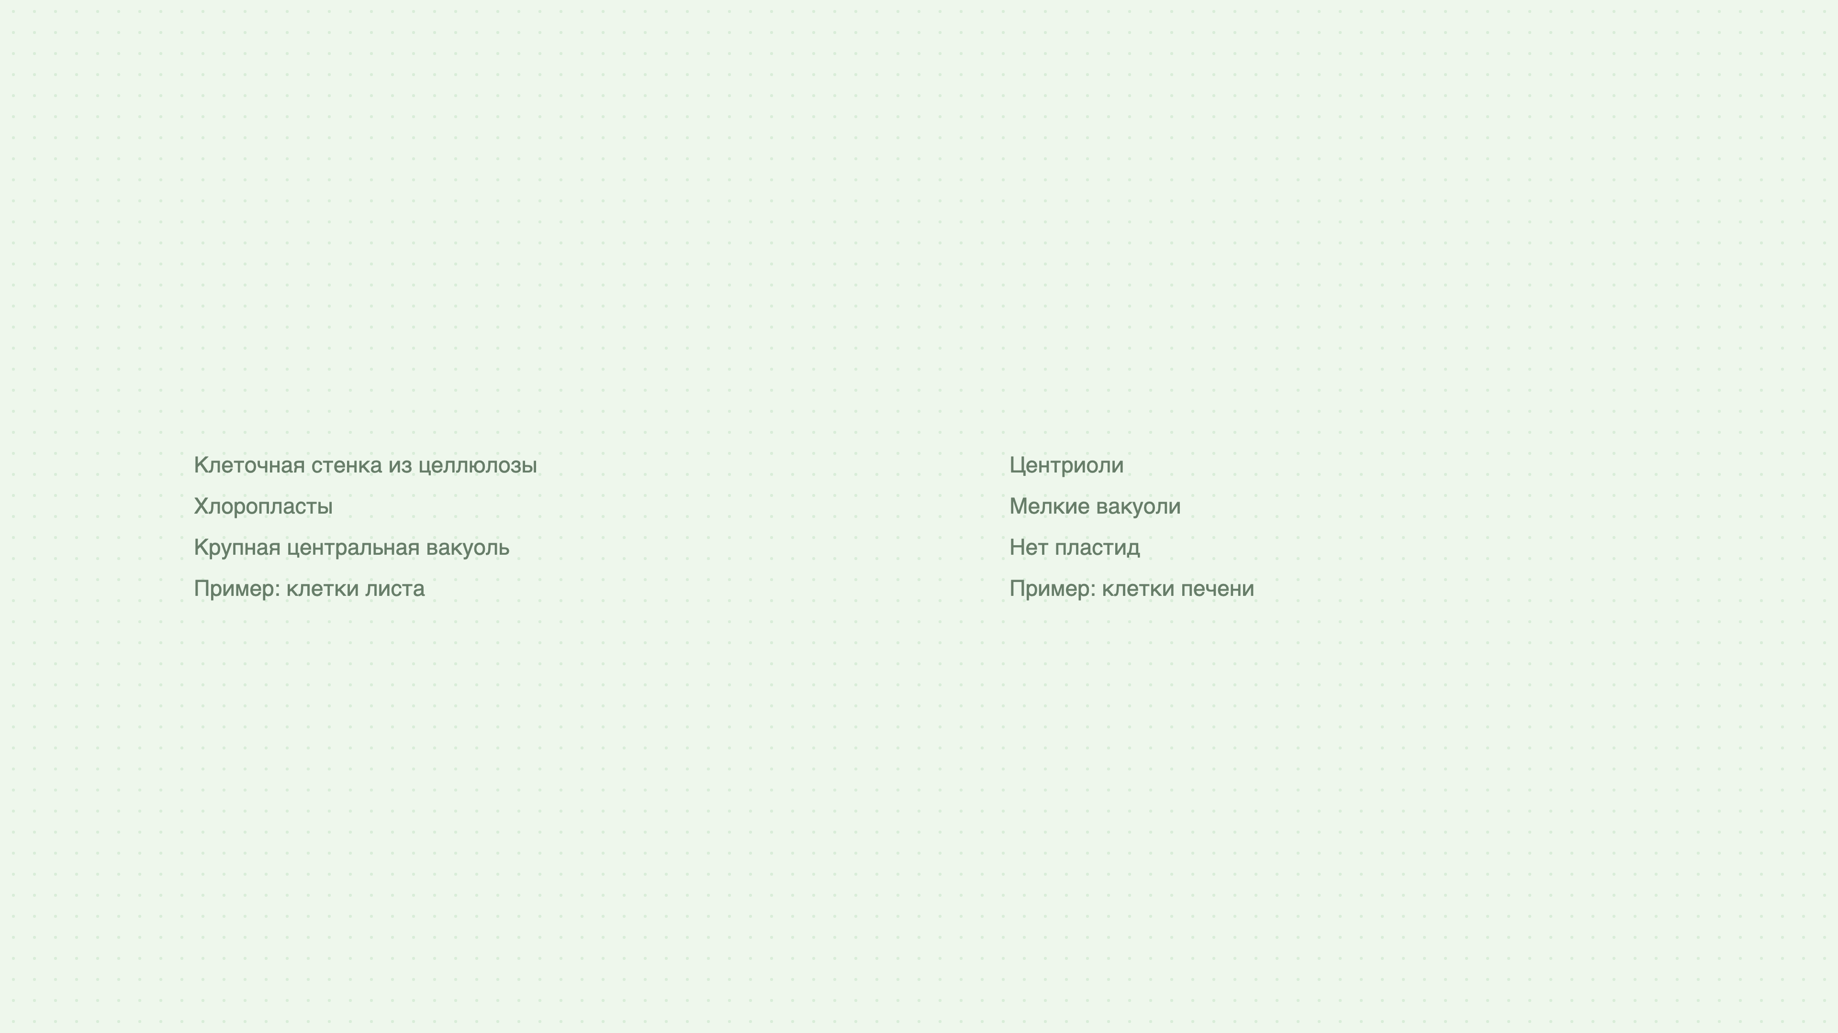
Сравнение
Отличия растительной и животной клетки
Растительная клетка
Животная клетка
Особенности
Особенности
—
—
✓
✓
✓
✓
✓
✓
✓
✓
Notes:
Давайте сравним растительную и животную клетку. Главное отличие — наличие клеточной стенки из целлюлозы у растений. Также в растительной клетке есть хлоропласты для фотосинтеза и крупная вакуоль. В животной клетке этих структур нет, зато есть центриоли и мелкие вакуоли. Эти различия определяют разные функции клеток. На следующем слайде мы поговорим о методах изучения клеток.

Slide 8
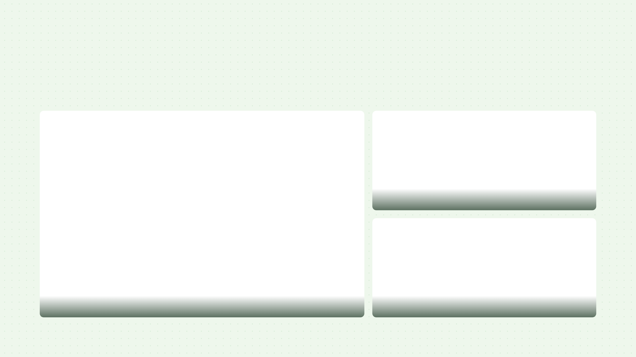
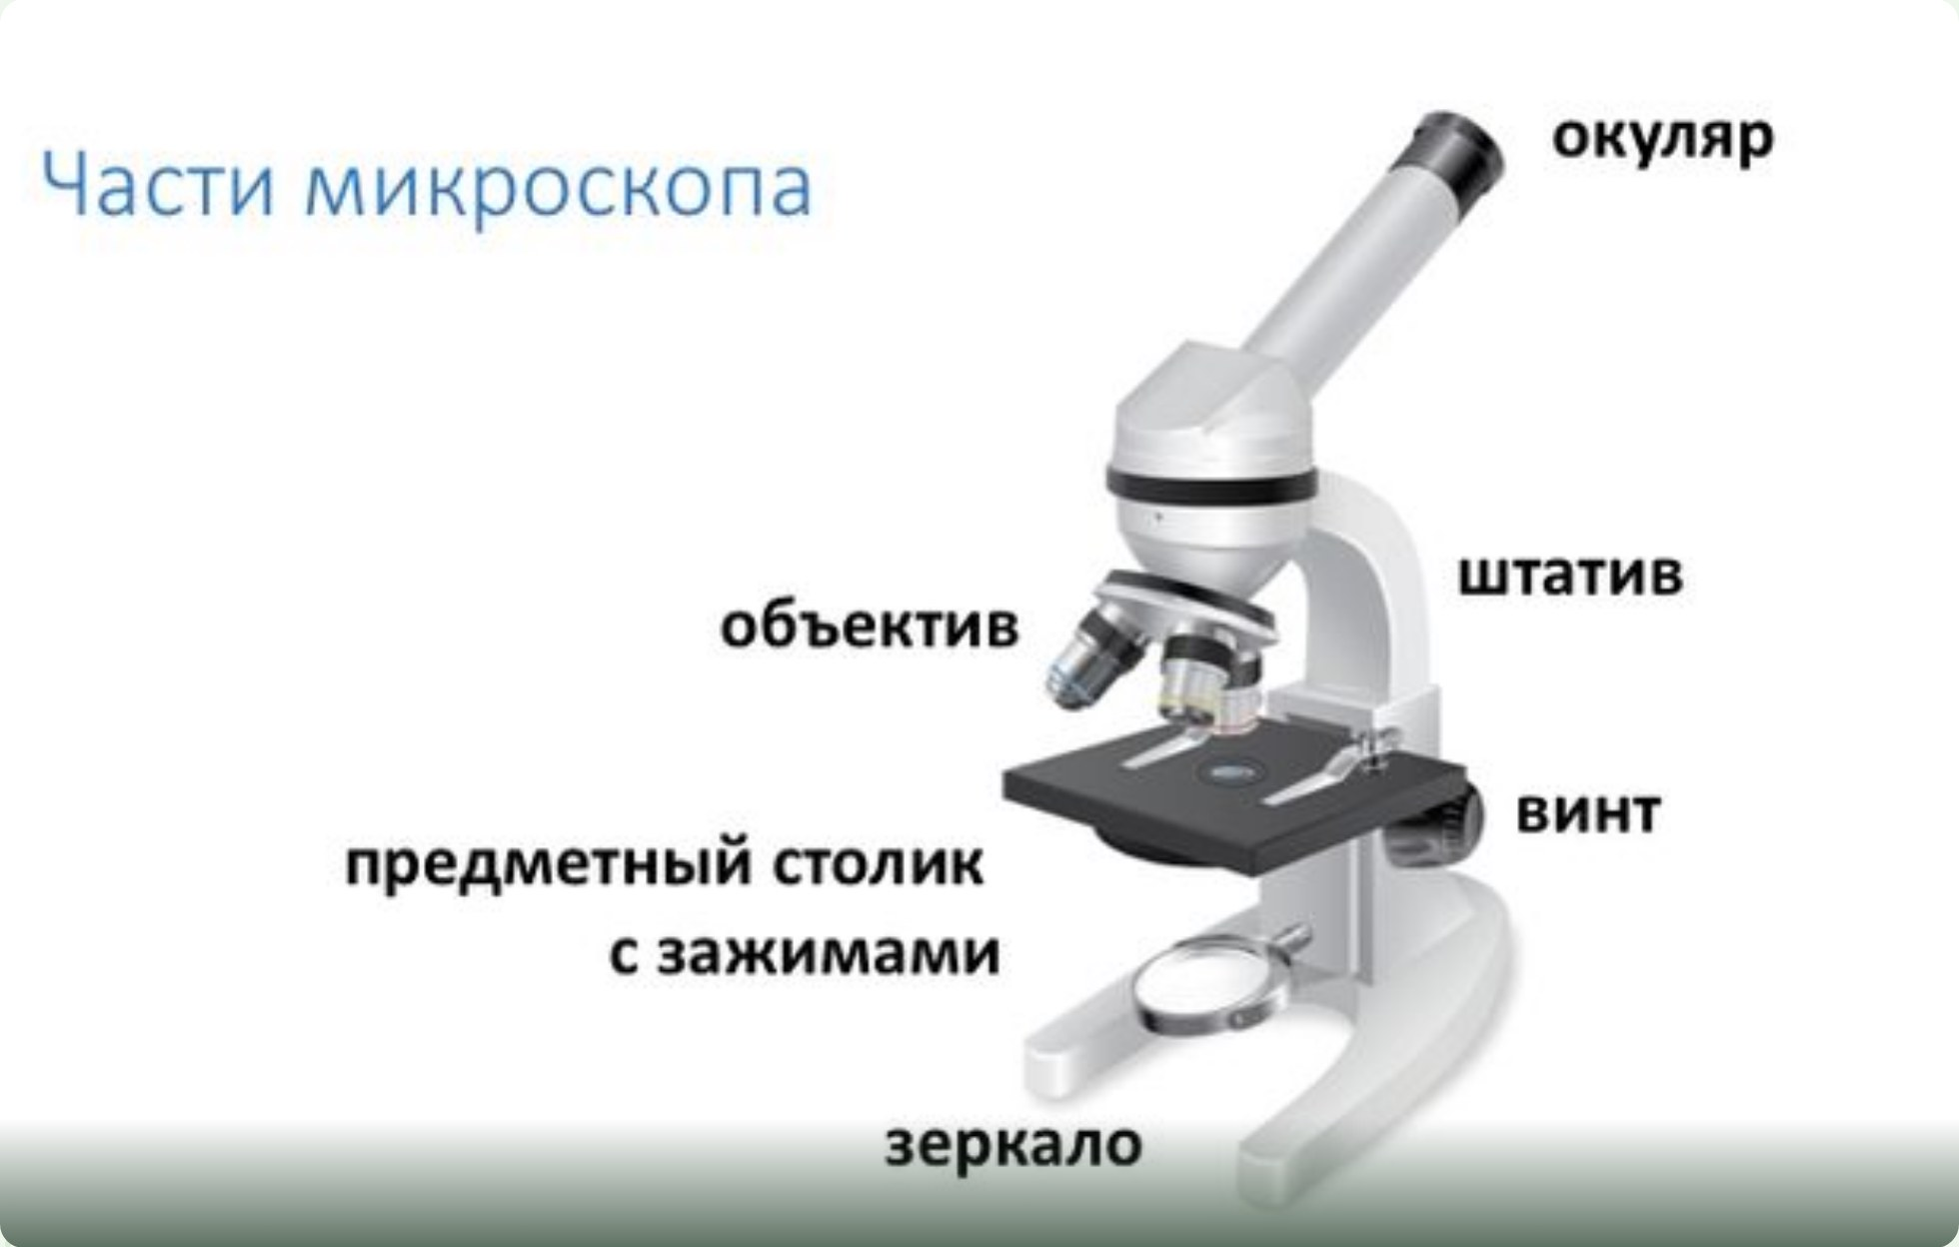
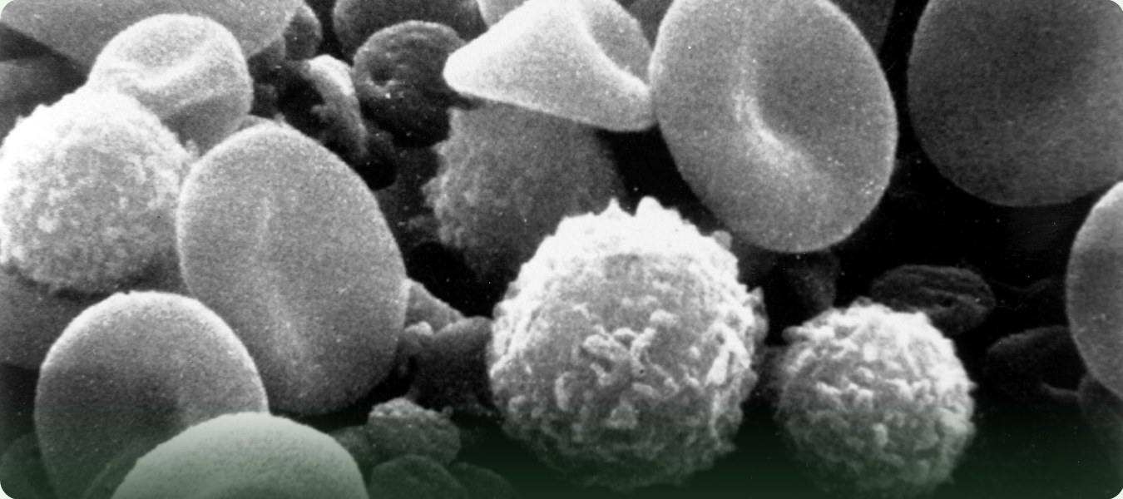
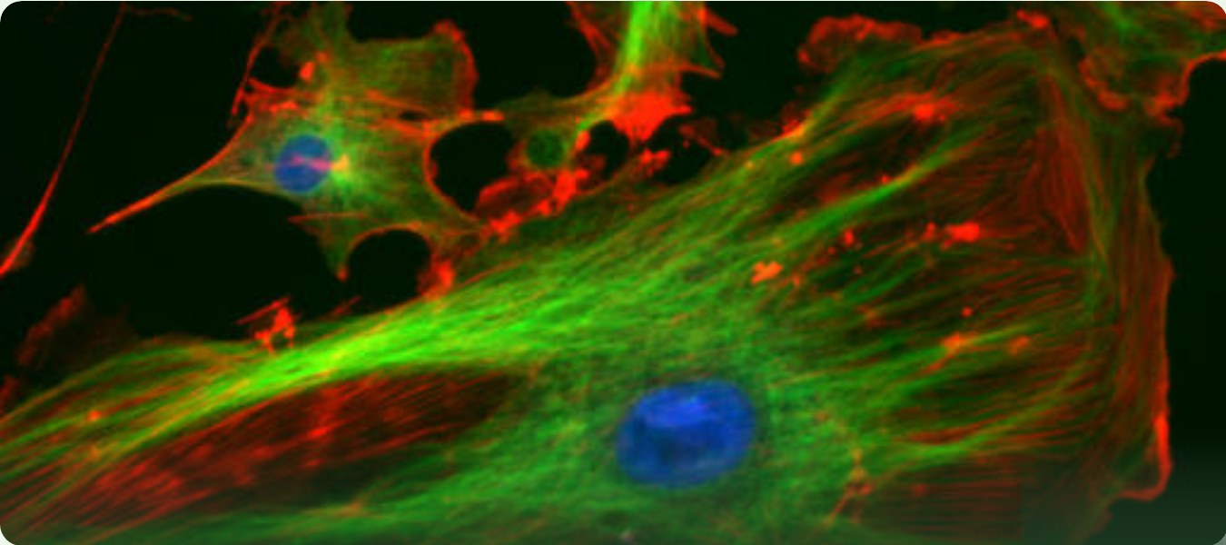
Методы
Как изучают клетки — микроскопия
Три основных типа микроскопов: световой, электронный и конфокальный — каждый позволяет увидеть клетку с разной детализацией.
Электронный микроскоп
Световой микроскоп
Конфокальный микроскоп
Notes:
Теперь поговорим о том, как учёные изучают клетки. Основной инструмент — микроскоп. Световой микроскоп позволяет увидеть клетку при увеличении до 1500 раз и различить такие органоиды, как ядро. Электронный микроскоп даёт увеличение до миллиона раз и показывает ультраструктуру клетки, например, мембраны и рибосомы. А конфокальный микроскоп создаёт трёхмерные изображения, что помогает изучать клетки в объёме. Эти методы открыли нам внутренний мир клетки. А теперь давайте перейдём к интересным фактам о клетках.

Slide 9
Удивительные факты
Интересные факты о клетках
0,1 мкм
15 см
Микоплазма
Яйцеклетка страуса
Самая маленькая клетка
Самая большая клетка
Нет деления
3-5 дней
Нейроны
Клетки кишечника
Не делятся в течение жизни
Период обновления
Notes:
А теперь несколько удивительных фактов о клетках. Знаете ли вы, что самая маленькая клетка — микоплазма, её размер всего 0,1 микрометра. А самая большая — яйцеклетка страуса, достигающая 15 сантиметров! Некоторые клетки, например нейроны, вообще не делятся после рождения. Зато клетки кишечника обновляются каждые 3-5 дней. Удивительно, как разнообразен мир клеток!

Slide 10
Финал
Спасибо!
Клетка — основа жизни. Понимание её строения важно для биологии, медицины, биотехнологий.
Notes:
Итак, подведём итог. Мы убедились, что клетка — это удивительная и фундаментальная единица жизни. Её сложное строение, от ядра до органоидов, обеспечивает все процессы жизнедеятельности. Понимание клеточной биологии открывает двери в медицину и биотехнологии. Спасибо за внимание, готов ответить на ваши вопросы!

